Slide 1


Slide 2
O que é Netcat
Conexão TCP vinculada e reversa

Slide 3
O que é Netcat
Netcat é uma ferramenta versátil que foi apelidada de Canivete do Exército Suíço dos Hackers e existe tanto como binários do Linux quanto do Windows.
A definição mais simples de Netcat é “uma ferramenta que pode ler e gravar (escrever) em portas TCP e UDP”.
O Netcat é executado em dois modos: cliente e servidor.
Vamos explorar essas opções.

Slide 4
O que é Netcat
A conexão a uma porta TCP / UDP pode ser útil em várias situações:
Para verificar se uma porta está aberta ou fechada.
Para ler um banner da porta.

Slide 5
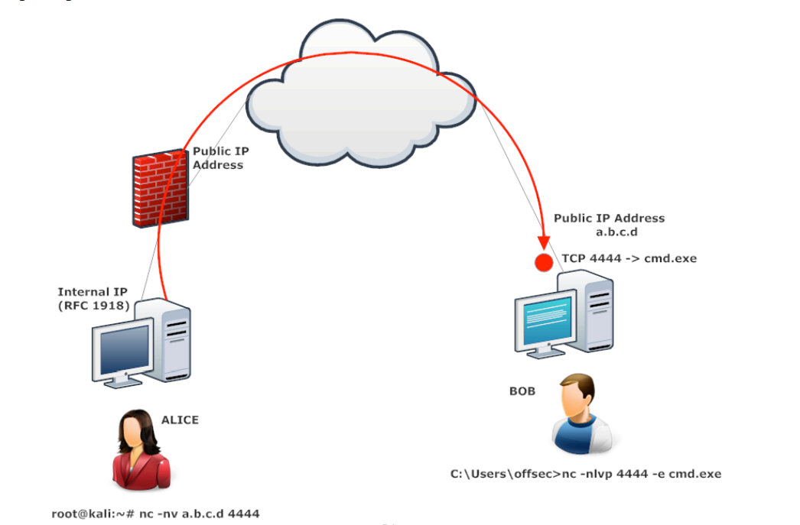
O que é Netcat
Cenário Netcat do tipo Bind Shell:
Nesse cenário, Bob (usando Windows) solicitou a ajuda de Alice usando o Linux) e pediu que ela se conectasse ao computador dele e executasse alguns comandos remotamente.

Slide 6

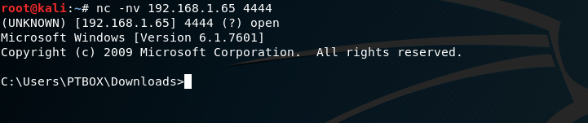
O que é Netcat
Demonstração de Bind Shell:
Bob:
Alice:

Slide 7
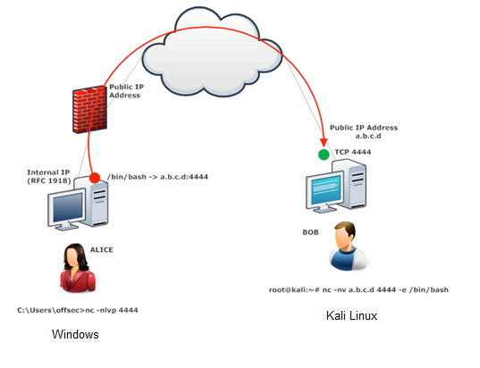
O que é Netcat
Cenário Netcat do tipo Reverse Shell:
Em nosso segundo cenário, Alice precisa da ajuda de Bob. No entanto, Alice não tem controle sobre o roteador em seu escritório e, portanto, não pode encaminhar o tráfego do roteador para sua máquina interna. Existe alguma maneira de Bob se conectar ao computador de Alice e resolver o problema dela?

Slide 8
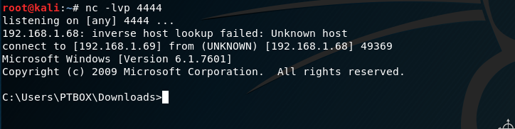
O que é Netcat
Demontração de Reverse Shell:
Bob:
Alice:
Bob:

Slide 9
Netcat - Transferência de arquivos e Varredura de portas

Slide 10
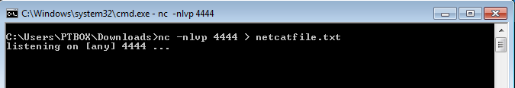
Transferência de arquivos com Netcat
O Netcat também pode ser usado para transferir arquivos, tanto de texto quanto binários, de um computador para outro.
Envie um arquivo da máquina Linux para a máquina Windows:
No Windows, ouvimos os dados de entrada na porta 4444:
No Kali, direcionamos o arquivo para o ip e porta do destino:

Slide 11
Varredura de portas com Netcat
Usando o netcat para verificar se a porta TCP 445 (o serviço smb) está aberta na máquina Windows:

Slide 12
Wireshark
Sniffer (farejador) de rede

Slide 13
Wireshark
O que é e para que serve?
Vejamos como usar um farejador de pacotes de rede é vital para as operações do dia a dia.
Wireshark é útil para:
Tentar entender um protocolo
Depurar um cliente de rede
Analise o tráfego da rede

Slide 14
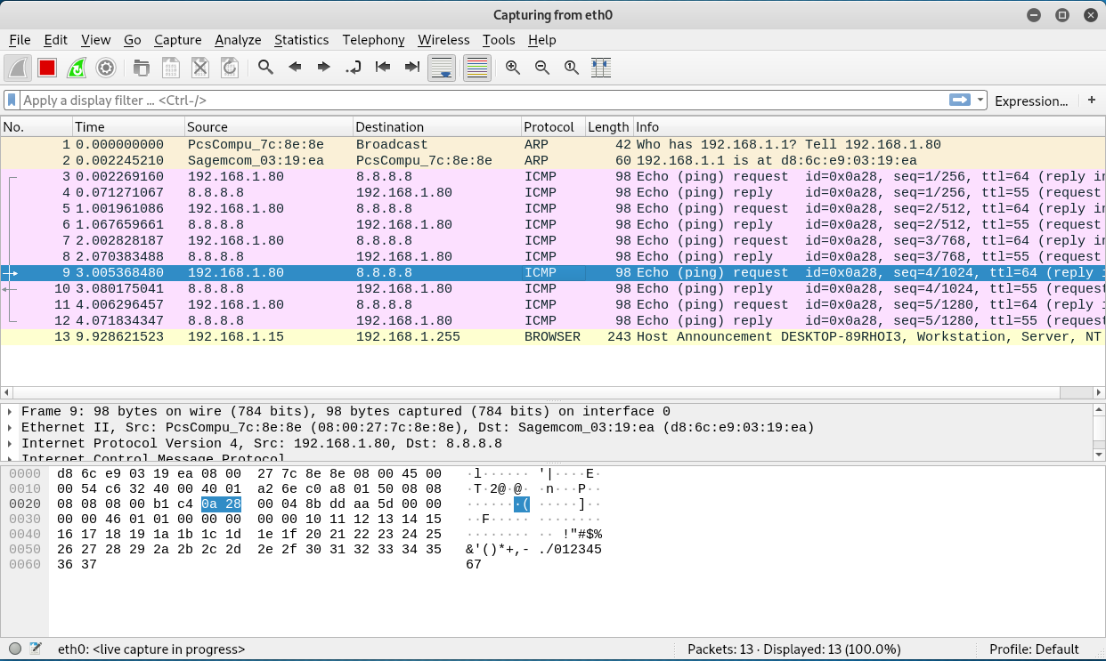
Wireshark
Demonstração &Filtros

Slide 15
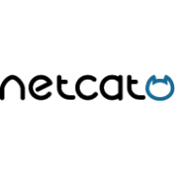

Exercício
1. Capture no wireshark do kali linux uma imagem, salve-a como imagem e a transfira para o windows 10.
2. Envie na plataforma de vídeos o arquivo da captura (com extensão .pcapng) e a imagem extraída

